Slide 1
תרגול שלישי מערכי זיכרון

Slide 2
מערכים מאותחלים
כדי להגדיר מערכים מאותחלים ומשתנים מאותחלים בזיכרון יש להגדיר אותם באזור ה data.
דוגמא למערך מאותחל שמכיל את הערכים 10,20,30,40:
section .data
arr db 10, 20, 30, 40
שורה זו יוצרת :
arr[0] = 10, arr[1] = 20, arr[2] = 30, arr[3] = 40

Slide 3
מערכים מאותחלים המשך
דוגמא נוספת למערך מאותחל באפסים עם הגדרת גודל :
arr db 64 dup(0)
כמובן שברגע שעובדים עם מערכים מאותחלים, ניתן לקבוע מה יהא גודלו של כל תא במערך :
db = byte , dw = word, dd = double word (32 bits) , dq = quad word (64 bit)
כלומר מערך מאותחל מוגדר באזור ה data , כל תא בו הינו בעל גודל מוגדר מראש ותוכן מוגדר מראש.

Slide 4
דוגמא 1
כתוב תכנית אשר מאתחלת מערך מטיפוס byte אשר מכיל 12 ערכים של 55h כל אחד. התכנית תדרוס את המערך בערכים עוקבים החל מ 17h.
תכנית זו שונה מתכניות קודמות בכך שהיא גורמת למשתמש לבצע מעקב אחר תכני זיכרון הנתונים.
כדי לבצע את המעקב יש לבצע מספר הגדרות ב Ubunto אשר נפרט בשקף הבא

Slide 5
שינוי קטנטן בהרצת התכנית
1. nasm -f elf64 -g file.asm -o file.o
2. gcc -no-pie -g file.o -o file
3. gdb ./filename
4. break main
5.run

Slide 6
הצגת תוכן הזיכרון
ישנן מספר אפשרויות לביצוע מעקב אחר התכנית לאחר קביעת נקודת העצירה עם break ולאחר ההרצה עם run :
1. הדפסת כתובת מערך הנתונים : (gdb) printf “%p\n”, &array
2. מעקב אחר תכני המערך תוך כדי הרצת התכנית :
(gdb) display/12xb *(unsigned char(*)[12])&array

Slide 7
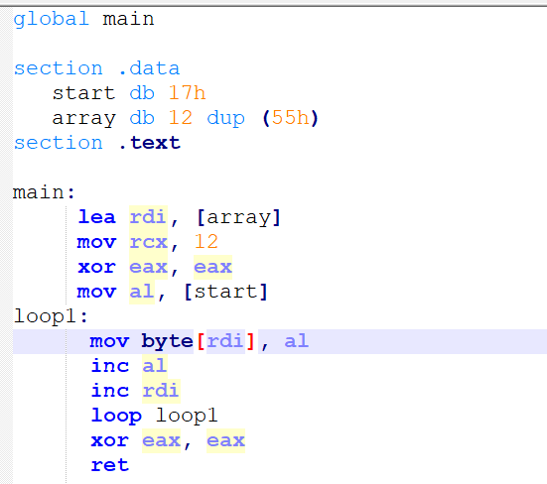
קובץ התכנית

Slide 8
אופן ביצוע התכנית
בתחילה, יש להגדיר אזור בשם section .data שבו מגדירים את המערך ואת הערך המספרי ההתחלתי שאותו נרצה להציב במערך.
באזור זה הוגדר משתנה start מטיפוס byte וכן המערך עצמו אשר מאותחל ב 12 ערכים של 55h כולם מטיפוס byte
לאחר מכן , באזור התכנית text מגדירים אוגר מצביע למערך ע"י הפקודה :
lea rdi, [array]
פקודה זו מציבה באוגר rdi את הכתובת של המערך ומאפשרת גישה לאברי המערך

Slide 9
תכנית המשך
כמובן שברגע שעובדים עם מערך , יש לאתחל את אוגר rcx בגודלו של המערך.
שתי השורות שבאות לאחר מכן, מנקות את אוגר eax כדי שלא יצטבר בו זבל וכן מעבירות אל אוגר al את תוכנו start. העבודה עם al נעשית מכיוון שמדובר בבתים.
xor eax, eax
mov al, [start]

Slide 10
שלבי הלולאה העיקרית
בלולאה העיקרית של התכנית , מעבירים את תוכנו של start כך שידרוס את התוכן הקיים של המערך , מעלים את תוכנו של al ב 1 , מקטינים את תוכנו של rcx (מונה הלולאה) ב 1 ע"י ביצוע פקודת LOOP.
ע"י כך תוכן הזיכרון נדרס בכל איטרציה של הלולאה.

Slide 11
דוגמא 2
להלן תכנית אשר מגדירה משתנה start בגודל WORD (16 ביט) שערכו 4 וכן מערך של 5 מילים המאותחל בערכים AAAAh כל אחת.
התכנית תדרוס את המערך כך שהערך הראשון שלו יהיה start (כלומר 4) , וכל איבר החל מהמקום השני ואילך יקיים את הנוסחא : An=2An-1+1כך שתיווצר הסדרה הבאה:
4, 9, 19, 39, 79 (כל הערכים בבסיס עשרוני)

Slide 12
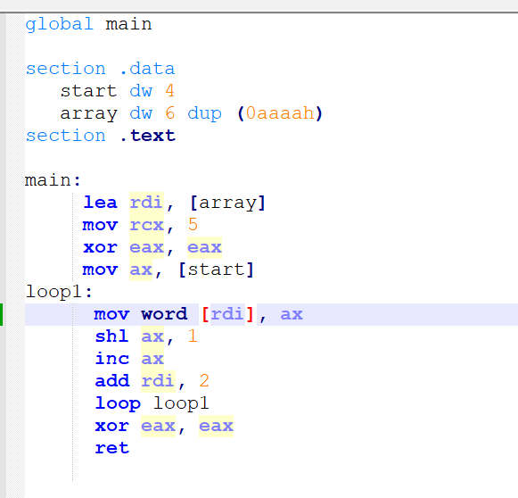
תיאור התכנית

Slide 13
הסבר לתכנית
היות ותוכן כל תא במערך הוא word אזי הקידום מתא לתא כרוך בקידום של שתי כתובות, וזאת משום שכל כתובת מכילה byte אחד בעוד ש word מכיל שני bytes
התכנית : מעבירים תחילה את כתובת המערך אל אוגר rdi. לאחר מכן מעבירים את תוכן הערך ההתחלתי start אל אוגרax .
בשלב הראשון של התכנית, תוכנו של ax עובר אל המערך ודורס את התוכן הנוכחי של התא הראשון.
בהמשך , כדי לבצע את הכפל פי 2 , מזיזים את תוכן אוגר AX שמאלה פעם אחת, מוסיפים לתוכן 1 ע"י inc ולאחר מכן שוב מבצעים דריסה של תוכן הזיכרון

Slide 14
מערכים ומשתנים לא מאותחלים
כאשר עובדים עם מערכים ומשתנים לא מאותחלים , יש להקצות עבורם section מיוחד בשם .bss או אז האסמבלר לא מקצה עבורם בתים במהלך ההרצה.
עבור משתנים מאותחלים אסמבלר מקצה עבורם בתים ומשאבים במהלך ההרצה.
במקום הקצאת בתים, אסמבלר שומרת מקום בזיכרון ומערכת ההפעלה מאפסת את התוכן.
נהוג לעבוד באופן זה עם מערכים גדולים אשר מכילים כמויות גדולות של נתונים (חיסכון במקום בזיכרון)
מסיבה זו גם הגדרת הטיפוסים משתנה

Slide 15
הגדרת טיפוסי נתונים במערכים לא מאותחלים
מאחר ואסמבלר שומרת רזרבה עבור כל משתנה אזי :
resb 1 – reseve byte (8 bit)
resb 8 - reserve 8 bytes
resb 64 – reserve 64 bytes
דרך אחרת היא לרשום :
resb = byte , resw=word , resd =dword resq = quad word

Slide 16
דוגמא
כתוב תכנית אשר מאתחלת מערך בתכנים שונים מטיפוס word , מחשבת את כמות הערכים אשר עבורם ה msb=1 ומאחסנת את כמותם במשתנה count המאותחל לאפס.
התכנית מאתחלת מערך בן 10 ערכים בבסיס 16, ובודקת כל ערך במערך אם שלילי ע"י ביצוע and עם 8000h וזאת כדי לבדוק אם MSB=1
תוך כדי לולאה מקדמים מונה rbx ובסופו של תהליך מאחסנים את החלק התחתון שלו ב num

Slide 17
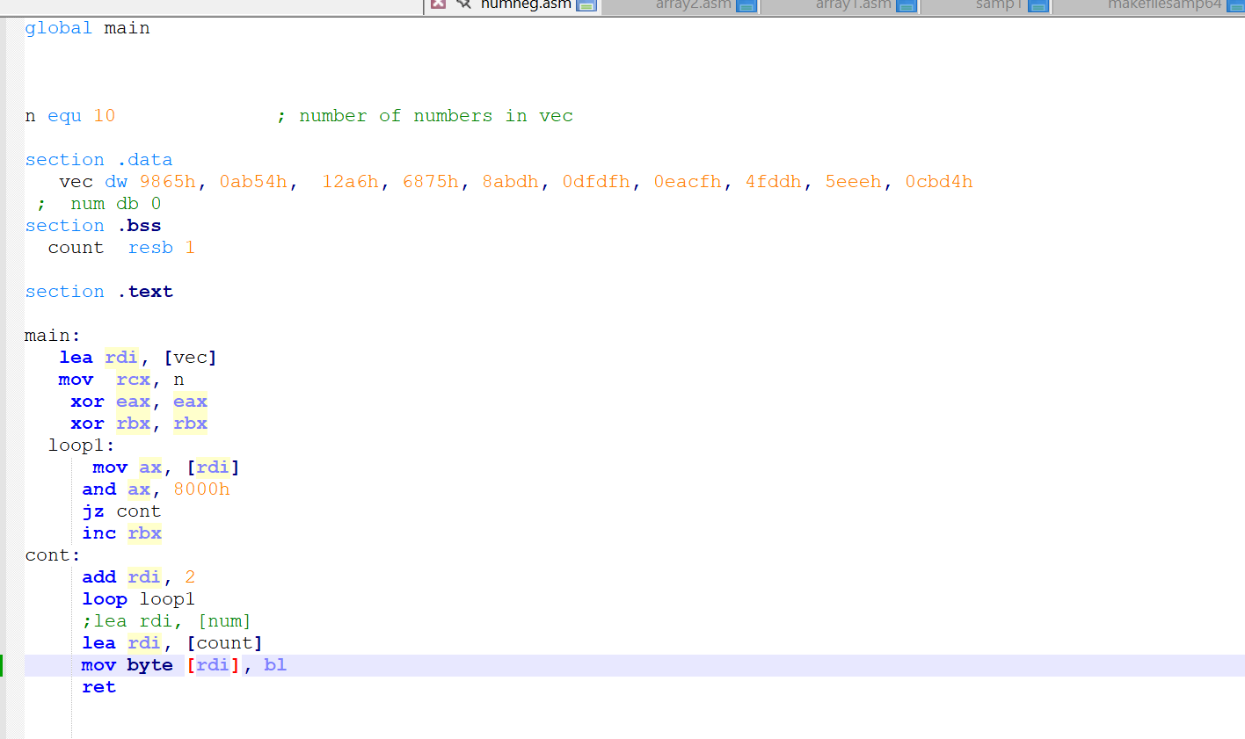
התכנית

Slide 18
הסבר לתכנית
בתחילה מגדירים משתנה גלובלי n אשר מכיל את כמות הערכים במערך.
לאחר ביצוע lea לכתובת של המערך , כל ערך במערך נבדק ע"י מסיכה של :
and ax . 8000h וזאת על מנת לבדוק אם ביט הסימן דולק :
במידה ודולק – יש לקדם את rbx: אוגר זה משמש כמונה שליליים במערך.
בסיום התכנית , תוכן המונה מועבר אל כתובתו של המשתנה אשר מאחסן את מספר השליליים.

Slide 19
מעקב אחר תוכן משתנה לא מאותחל
במקרה שלנו , המשתנה count אינו מאותחל ונרצה לוודא כי בסיום התכנית יקבל את הערך של מספר הערכים במערך אשר סיבית ה MSB שלהם דלוקה.
כמובן שברוב המכריע של הרצת התכנית תוכנו של count לא יתעדכן
לשם כך יש לבצע את הצעדים הבאים – הרצה + מעקב :

Slide 20
מעקב אחר תוכן משתנה לא מאותחל
1. nasm –f elf64 –g –F dwarf numneg.asm –o numneg.o
2. gcc –no-pie –g numneg.o –o numneg
3. gdb ./numneg
4. break main + run
5. (gdb) p & count ; this command present the address of count
6. (gdb) x/b &count ; this presents the content of this address

Slide 21
מעקב אחר תוכן משתנה לא מאותחל
7. x/b & count
8 display /x &count ; shows the address – but we need the content
9. display /xb &count ; shows the value of count
10. si

Slide 22
השערת Collatz
השערת קולאץ מתחילה ממספר כלשהו:
אם המספר זוגי – היא מחלקת אותו ב 2
במידה ואי זוגי – כופלת אותו ב 3 ומוסיפה למכפלה 1.
דוגמא – נתחיל מהערך 7 :
7 → 22 → 11→ 34→ 17→ 52→26→13→40→20→10→5 → 16→8→4→2→1
ההשערה טוענת ללא הוכחה כי כל תהליך כזה אשר יחל מכל ערך טבעי יגיע לסיומו עם 1

Slide 23
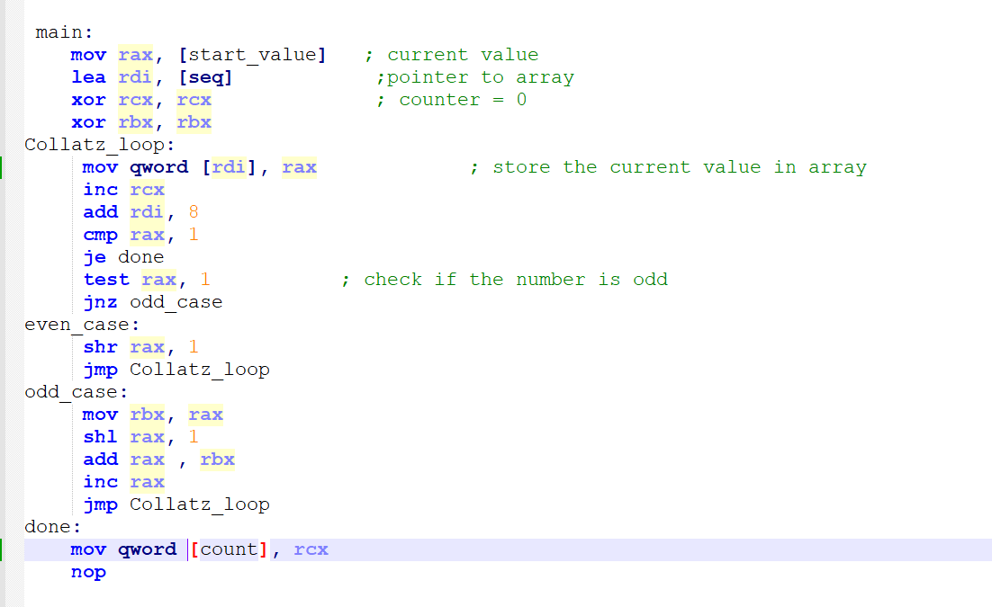
התכנית

Slide 24
מהלך התכנית
1. מאתחלים משתנה התחלתי start_valueעם ערך של 7
2. באזור הלא מאותחל, מגדירים מערך seq שבו יאוחסנו אברי הסדרה וכן משתנה count על מנת לאחסן בתוכו את מספר אברי המערך העתידיים.
3. טרם הלולאה , מעבירים אל rax את הערך ההתחלתי – 7 וכן אל אוגר rdi את הכתובת של המערך seq.
4. היות ומדובר במערך של quad מעלים את ערך הכתובת ב 8 כדי להתקדם מכתובת לכתובת

Slide 25
מהלך התכנית
5. בודקים זוגיות של הערך הנבדק ע"י פקודת test שהיא גרסה לא הרסנית של and
6. אם זוגי עובר חלוקה ב 2 ע"י הזזה של מקום אחד ימינה
7. אם אי זוגי - משתמשים באוגר rbx כאוגר עזר , מזיזים את הערך של rax שמאלה (כופלים אותו פי 2) , לאחר מכן מחברים לו את rbx. ע"י כך מבצעים כפל של תוכן הערך הנידון פי 3. בשלב האחרון מוסיפים לתוצאה 1
8. לאורך כל התכנית , אוגר rcx מקודם ב 1 בכל שלב בלולאה וזאת כדי למנות את מספר האיברים בסדרה.
9. כמו כן , כל ערך מחושב חדש נשמר בכתובת של מערך seq

Slide 26
הרצה + מעקב אחר המערך
1. nasm –f elf64 –g –F dwarf collatz.asm –o collatz.o
2. gcc –no-pie –g collatz.o –o collatz
3. gdb ./collatz
4. p &seq
5. display /20g &seq (g = giant = 8bytes)
6. si

Slide 27
הערה לגבי display
לגבי הפקודות : x/ וכן display : הערך 20 מציין את כמות הנתונים שרוצים לראות.
לאחר ה / מציינים את גודל כל נתון בזיכרון.
להלן טבלה אשר ממחישה את הגדלים :

Slide 28
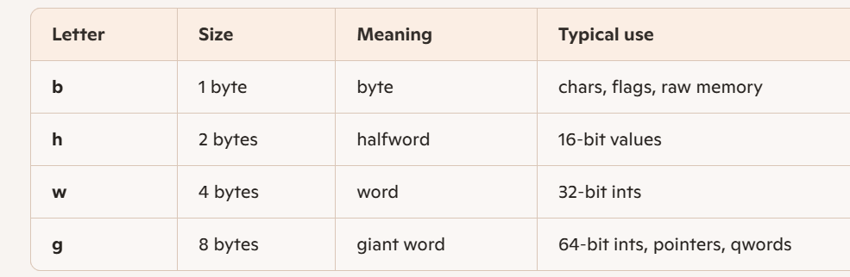
טבלת גדלים

